Slide 1
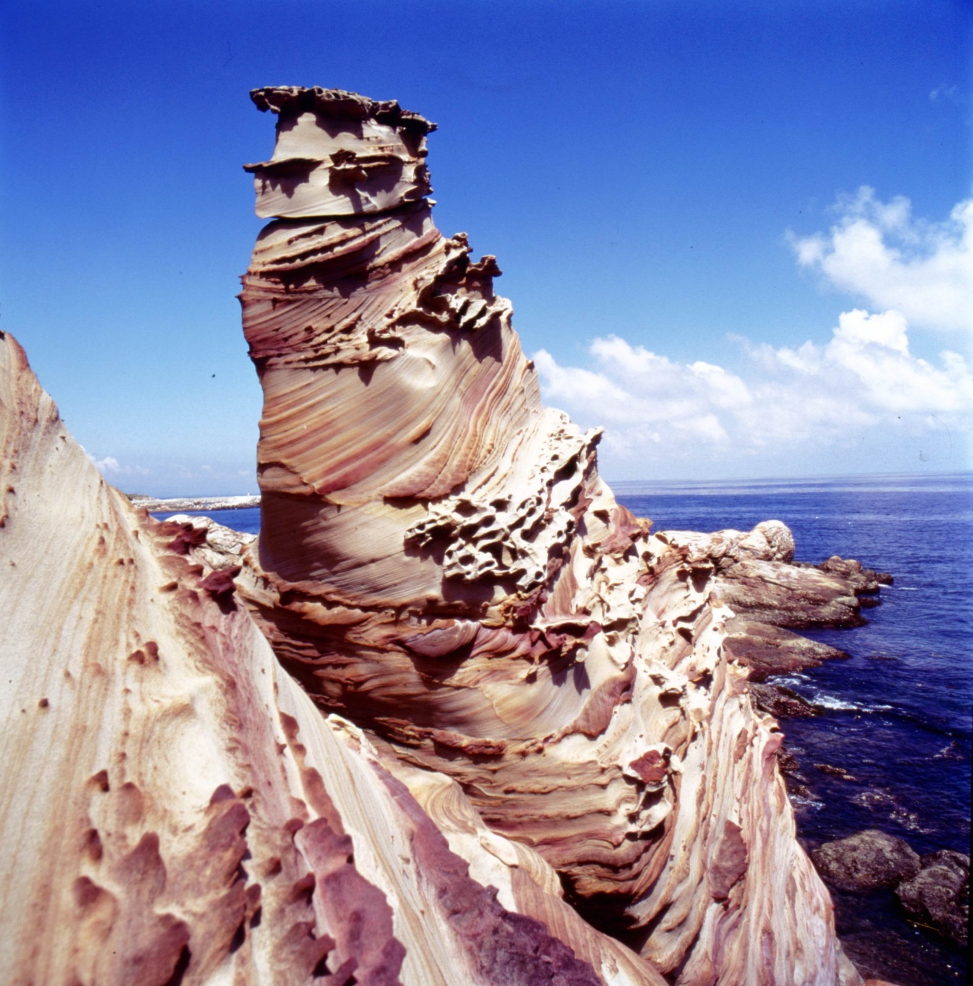
【風化侵蝕作用】
沉默的岩石佇立在海邊，以無畏的姿態，迎向日復一日的風吹、日曬、雨淋…，以及海浪的拍打。只要有充足的時間，大自然的鬼斧神工，能雕琢出無數型態各異但都讓人驚豔的岩石。
鐵的氧化，將岩石渲染出絢麗的色彩。沉積物的變化，使岩石產生差異侵蝕，呈現奇形怪狀。化石的存在，更讓岩石增添了歷史的蘊涵。獨特的美需要時間打磨，若有內涵就無須懼怕歲月的侵蝕。

Slide 2

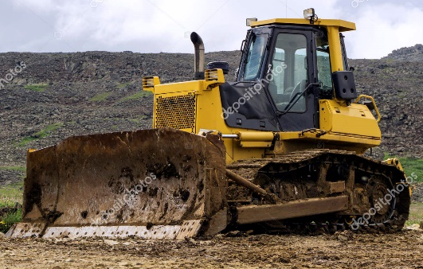
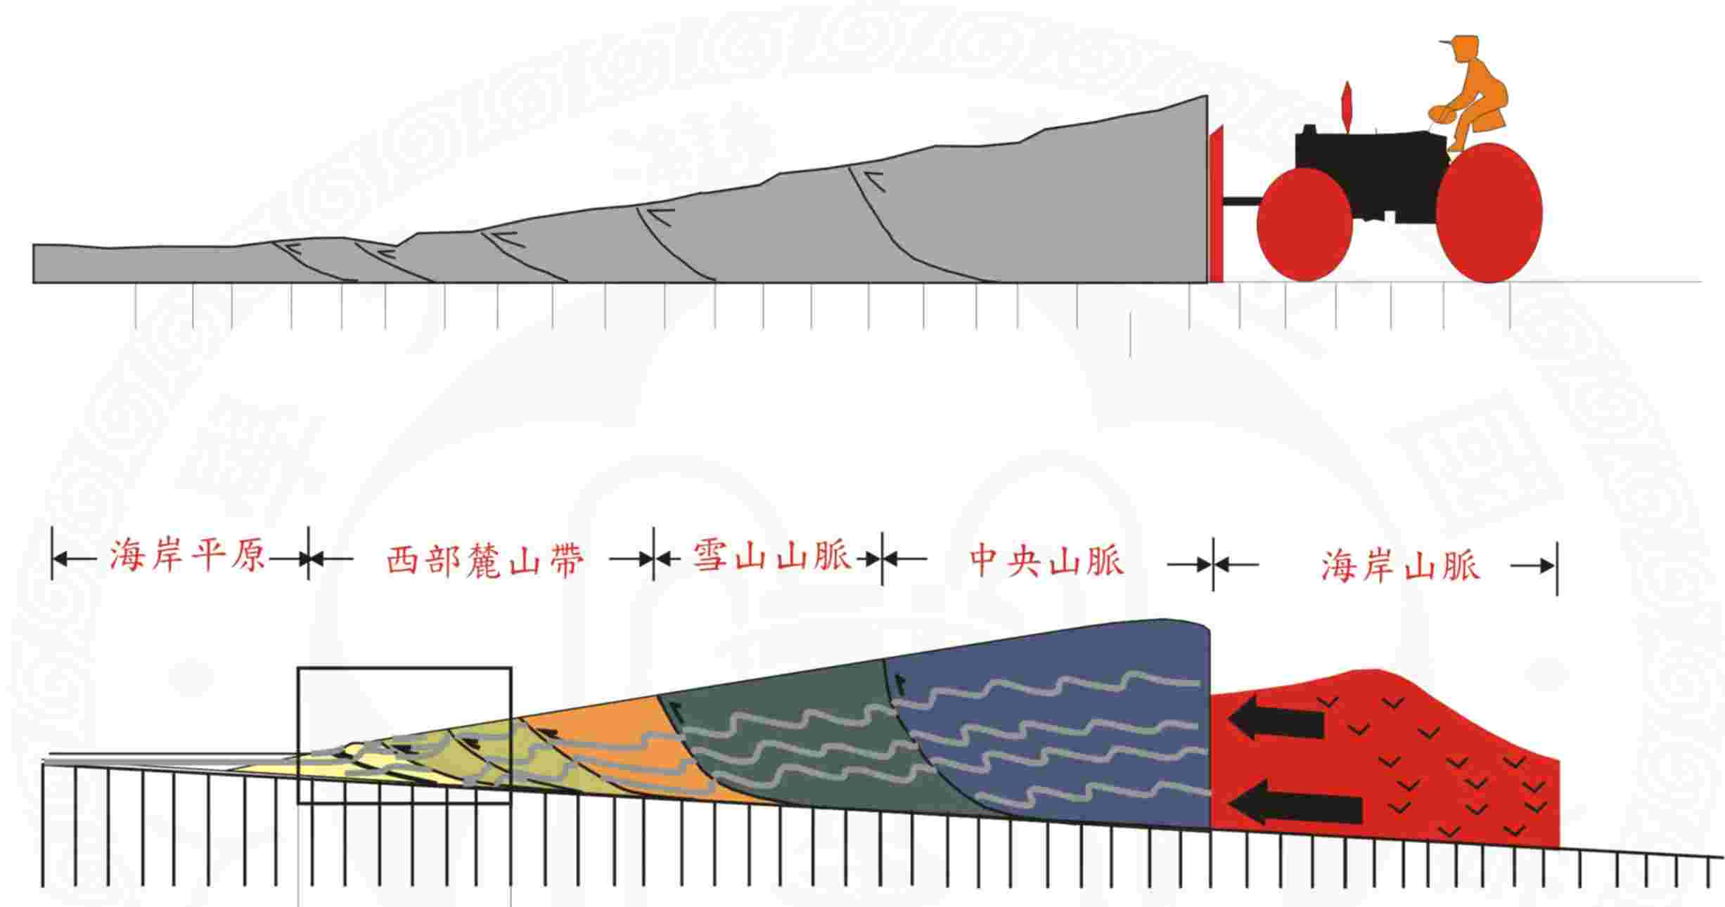
【造山變質作用】
六百萬年前，位於菲律賓海板塊上的海岸山脈，像推土機一樣，往歐亞板塊不斷推擠，使得板塊邊緣大陸棚的岩石不斷隆出海面，最終形成巍峨的中央山脈。原本在海底水平堆疊、越埋越深的地層在地下承受了數百度高溫的同時，還被擠壓扭曲成波浪狀，岩石內的礦物也一起承受這巨大的壓力，不斷得被壓扁、拉長。
這些礦物為了適應更嚴苛的環境，只好逐漸打破原本框架，讓原子排列成更耐高溫高壓的結構，最後呈現出嶄新的外貌。因此面對壓力時，若是能突破自我，就有可能從煤炭重生為鑽石喔！

Slide 3
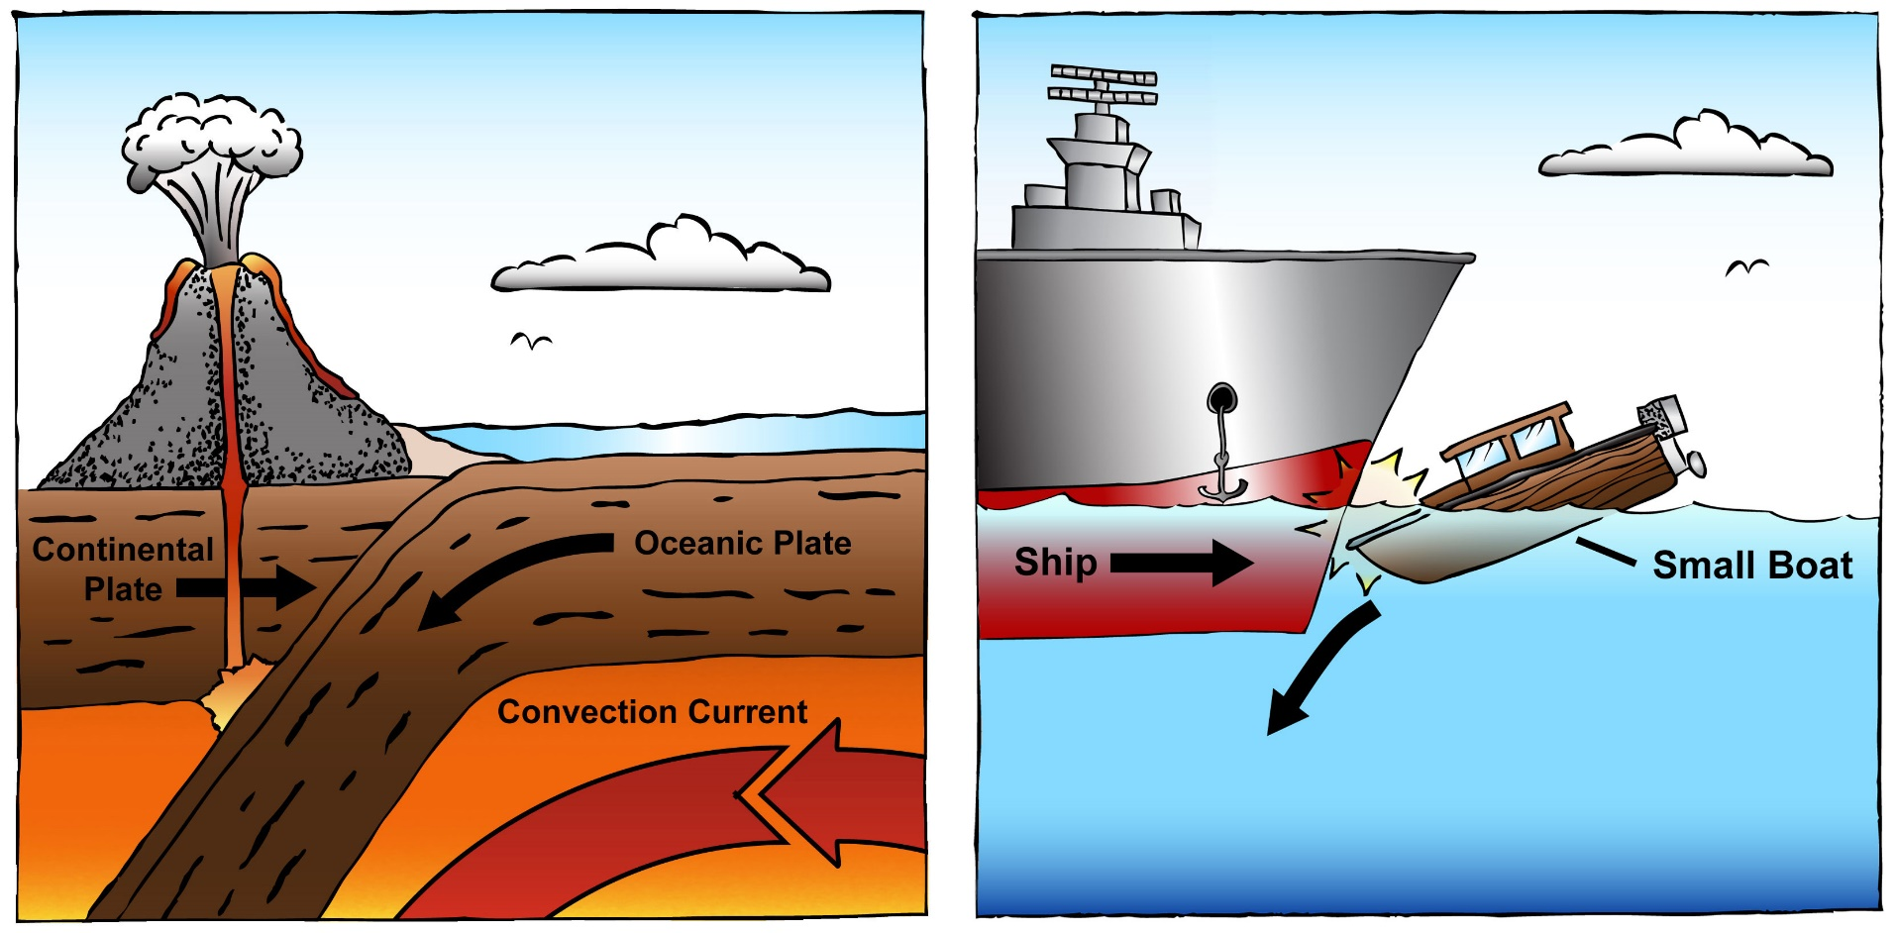
巨大的力量在無聲碰撞，雙方的前鋒都被擠壓到扭曲變形了，一旦位於碰撞前緣的岩石不支倒地，後方的岩石就立刻擠上。然而，勝負並非取決於犧牲慘烈的前鋒，而是暗中潛入敵營下方的奇兵。
大陸地殼岩石圈祭出人海戰術，堆積出厚厚的地層來抵抗前方入侵，但是
卻忽略了腳下的防禦。
海洋地殼岩石圈雖然較薄，但他們採取精兵策略，一部分的岩石在碰撞前緣苦苦支撐，其他的岩石默默潛入地底，在大陸地殼下方猝及不妨發動突襲，成功在大陸地殼內部製造爆炸。所以戰爭不是人多就能打贏的哦！
【板塊隱沒作用】

Slide 4

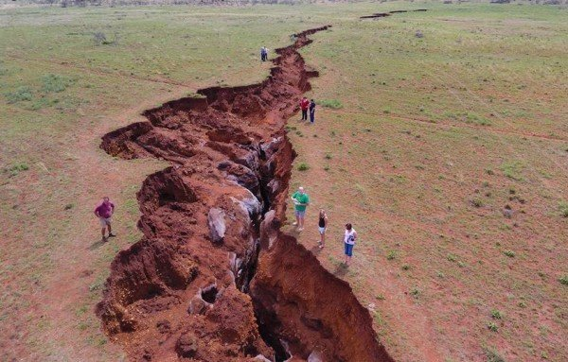
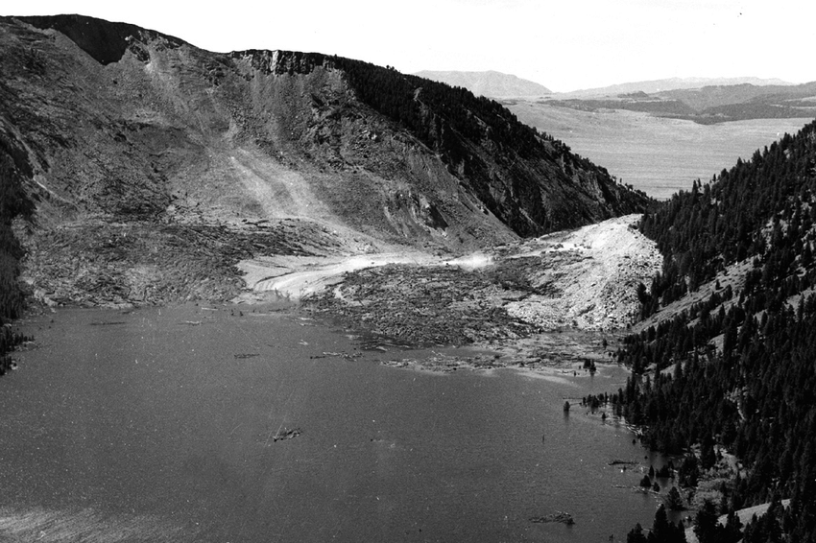
一陣天搖地動之後，驚慌失措的動物們發現大地封印破裂，隨後恐懼降臨世間。
有的湖泊底部岩石產生錯移，有毒的沼氣從地底釋放出來，嗅到危機的魚群紛紛跳出水面；但，從山壁崩坍的土石漸漸掩埋了湖泊，魚群無路可逃。
有的河流被斷層切割，位於斷層上盤的上游在地震時拔地而起，形成瀑布，而在河邊喝水的動物毫無防備，只得從突然出現的懸崖跌落。
以往能隨意馳騁的草原，也變得崎嶇不平，動物們唯有不斷自我調適，才能克服環境的巨變，找到生存之路。
【斷層地震活動】

Slide 5

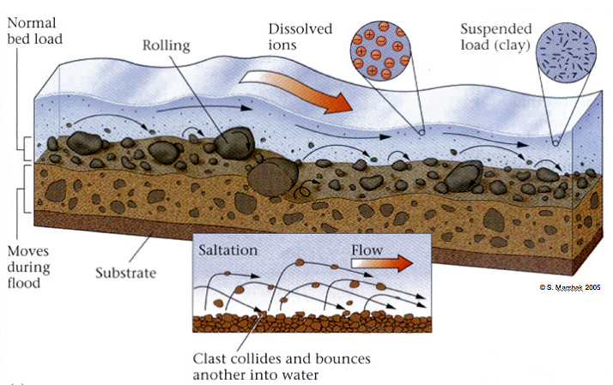
笨重的石頭貼著底部推移、蠕動或滾動，細小的沙土則懸浮在水中，隨波逐流。沉積物們彷彿在河流中玩溜滑梯，帶著歡快的節奏被沖向未知的終點。
突然，廣闊的大海出現在眼前，似乎蘊含著深不可測的力量，使得沉積物們放緩腳步，小心的踏入另一個全新的領域。然而，適應環境是個大問題，少了陡峭地形的推動，沉積物們難有吋進。最後，大部分的沉積物只能向下沉淪，最終被埋沒於地底，等待下一次浴火重生的機會。
【搬運沉積作用】

Slide 6
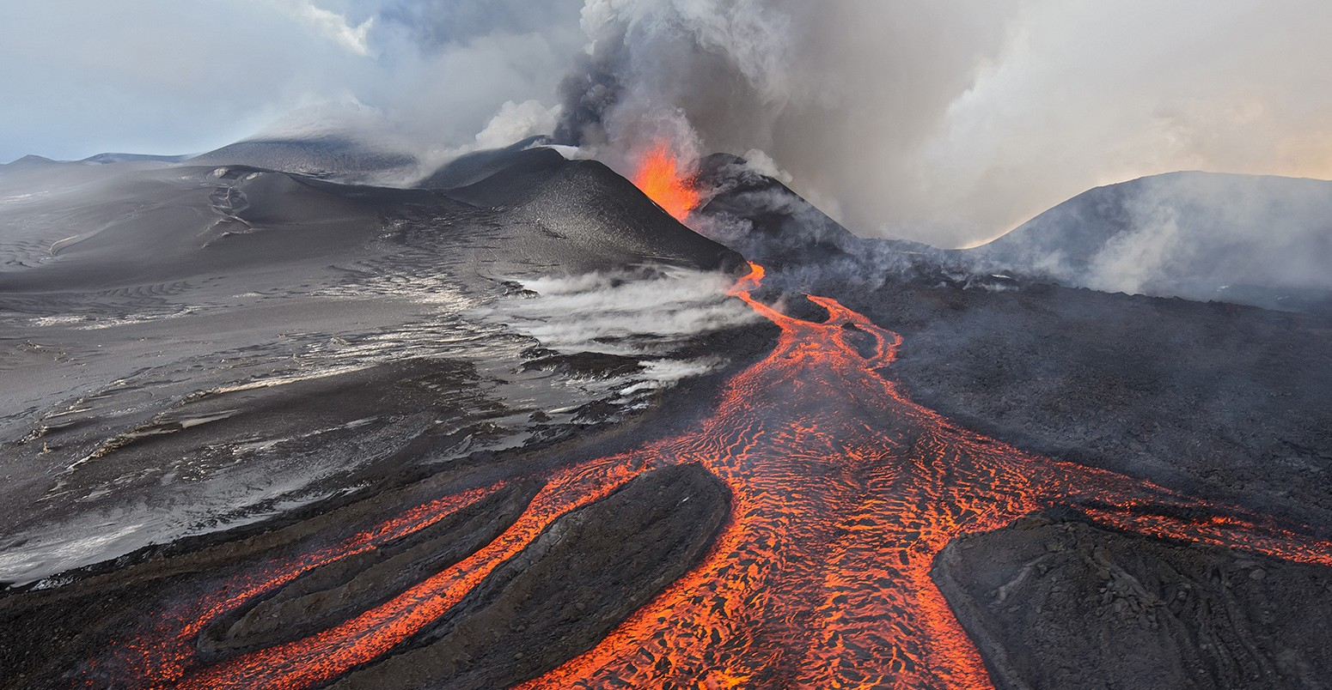
【岩漿活動】
熾熱的岩漿在地底蠢蠢欲動，只要讓他們發現岩石有一絲縫隙，他們就會毫不留情的向外擴張領土，然後破土而出，轟隆轟隆，飛沙走石，摧毀一切。
然而，離開地底的岩漿，就像離開大海的魚，逐漸喪失熱量、溫度下降。最後，一切都沉寂下來，回歸平靜，荒野中只留下遍地的火成岩或火山灰，記錄著岩漿曾經的肆虐。再厲害的強者，如果不能與他人共存，只能在荒涼中獨自品味孤獨。

